Slide 1
茶杯尺寸测量视觉方案（3D）
推动机器视觉无所不在的存在
视觉小百科

Slide 2
目录
项目描述
项目验证
1
2
2
目录
目录
目录
3
配置清单
3
4
逻辑流程
4
评估结果&注意事项
5
6
售后服务

Slide 3

一、项目描述
●产品名称：茶杯
●测量内容：尺寸
●产品材质：陶瓷
●产品颜色：青色
●产品尺寸(mm × mm × mm)：150.0 * 150.0 * 250.0
●来料方式：传送带
●测量精度要求(mm)：1
●检测时产品运动速度(m/s)：0
●检测节拍(pcs/min)：15
●工作距离(mm)：450
方案布局图

Slide 4

二、项目验证
参数名称 | 参数值
3D结构光相机型号 | PRO XS
3D结构光相机类型 | 3D结构光相机
中场视野 | 325×240
相机精度 | 0.1mm @ 0.5m
采集时间 | 0.7-1.1
Z(工作距离) = 450mm, X视野大小 = 240mm, Y视野大小 = 325mm, Z向视野大小 = 300-600mm
视野图

Slide 5

三、配置清单
系
统
构
成

Slide 6
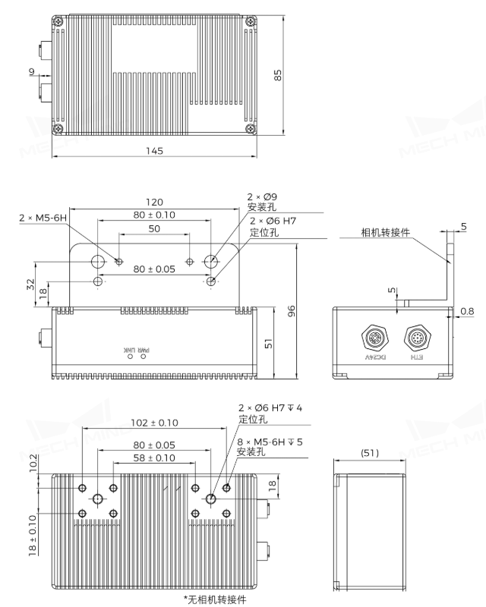
三、配置清单
相机尺寸图

Slide 7
三、配置清单
序号 | 名称 | 型号 | 单位 | 数量 | 厂家
1 | 3D结构光相机 | PRO XS | 台 | 1 | 梅卡曼德/MechMind
2 | 工控机 | - | 台 | 1 | -
3 | 显示器 | - | 台 | 1 | -
4 | 软件 | Mech-Vision-VIZ | 套 | 1 | 梅卡曼德/MechMind

Slide 8
四、逻辑流程
逻辑流程
├── 图像采集
│ └── 3D点云采集
│ ├── 配置3D相机触发信号与传送带同步
│ ├── 设置点云分辨率（建议0.1mm/pixel）与帧率（≥15fps）
│ └── 启用深度图校正消除畸变
├── 预处理
│ ├── 点云降噪
│ │ └── 使用统计滤波移除离群点（距离阈值0.5mm）
│ ├── 目标分割
│ │ └── 基于区域生长算法分离茶杯点云（最小连通区域>5000点）
│ └── 坐标系对齐
│ └── 通过平面拟合建立茶杯底部基准坐标系
├── 尺寸检测
│ ├── 几何建模
│ │ └── 拟合圆柱体模型计算高度（Z轴方向）与直径（XY平面）
│ ├── 关键尺寸测量
│ │ ├── 高度测量：沿Z轴方向取最大最小值差值
│ │ ├── 口径测量：XY平面内拟合圆周直径
│ │ └── 壁厚测量：计算内外轮廓间距（需先分割内外表面）
│ └── 公差判定
│ └── 设置±1mm容差范围，输出布尔值判定结果
├── 结果处理
│ ├── 数据输出
│ │ ├── 合格/不合格状态标记

Slide 9
四、逻辑流程
│ │ └── 保存检测数据（含原始点云与测量值）
│ └── 可视化反馈
│ └── 在3D视图中标注超差区域（红色高亮）
└── 统计处理
└── 节拍分析
├── 记录单件检测耗时（目标≤4s）
└── 统计CPK值监控过程稳定性（目标CPK≥1.33）

Slide 10
五、评估结果&注意事项
05 评估结果 & 注意事项
现场环境
相机安装
物料一致性
风险点：陶瓷材质表面反光可能导致点云采集异常
解决方案：增加漫射板或调整相机曝光参数抑制反光
风险点：工作距离450mm易受传送带震动干扰
解决方案：采用防震支架+机械限位固定相机位置
风险点：茶杯壁厚公差可能影响内外轮廓分割精度
解决方案：优化区域生长算法参数提升分割鲁棒性

Slide 11

六、售后服务
该设备上线后使用初期，我们会派专人进行全程跟踪；
处理解决可能发生的设备异常；
对现场人员进行培训指导；
设备调试完成后：售后服务一年；
若客户提出设备升级需求，我们会及时为您提供升级新方案。

Slide 12



感谢关注
视频号
抖音
更多信息请访问：www.ytzrtx.com

